Slide 1
Trường Đại Học Công Nghệ Thông Tin và Truyền Thông Khoa Công Nghệ Thông Tin
Báo Cáo Thực Tập Cơ Sở
ĐỀ TÀI :
ỨNG DỤNG SELENIUM ĐỂ TỰ ĐỘNG MỘT SỐ TÍNH NĂNG TRONG INSTAGRAM
GIẢNG VIÊN HƯỚNG DẪN : TH.S NGUYỄN TUẤN ANH
SINH VIÊN THỰC HIỆN : LÊ QUANG CHÍNH
LỚP : CNTT K16A

Slide 2
NỘI DUNG BÁO CÁO
CHƯƠNG 1. GIỚI THIỆU VỀ NGÔN NGỮ LẬP TRÌNH
CHƯƠNG 2 : GIỚI THIỆU SELERIUM
CHƯƠNG 3 : HOÀN THIỆN CHƯƠNG TRÌNH

Slide 3

CHƯƠNG 1. GIỚI THIỆU VỀ NGÔN NGỮ LẬP TRÌNH
Tổng quan Ngôn ngữ C#
+C # là một ngôn ngữ lập trình hiện đại được phát triển bởi Microsoft và được phê duyệt bởi European Computer Manufacturers Association và International Standards Organization
+C # được phát triển bởi Anders Hejlsberg và nhóm của ông trong việc phát triển .Net Framework.
+C # được thiết kế cho các ngôn ngữ chung cơ sở hạ tầng
-bao gồm các mã và môi trường thực thi.

Slide 4
CÁC LOẠI ỨNG DỤNG CỦA C#
- Ứng dụng Console
· Không có giao diện đồ họa(GUI).
Console là ứng dụng có giao diện text, chỉ xử lý nhập xuất trên màn hình Console
- Ứng dụng Windows form
· Có giao diện đồ họa và xử lý sự kiện.
· Là ứng dụng được hiển thị với giao diện cửa sổ đồ họa. Chúng ta chỉ cần kéo và thả các điều khiển trên cửa số Form.
- Ứng dụng web
· Có giao diện đồ họa và xử lý sự kiện.
· Cung cấp công nghệ ASP.NET giúp xây dựng những trang Web động.
Để tạo ra một trang ASP.NET,.

Slide 5

CHƯƠNG 2: GIỚI THIỆU SELENIUM
1.1 Selenium là gì?
Selenium là bộ kiểm thử tự động dành cho các ứng dụng web trên các trình duyệt và nền tảng khác nhau.
1.2 Thành phần của Selenium
Selenium gồm có 4 phần: Selenium IDE, Selenium Remote Control( Selenium 1), Web Driver, Selenium Grid

Slide 6
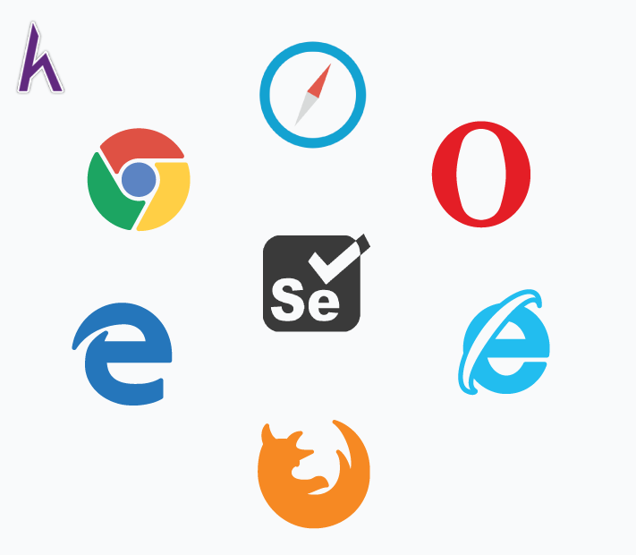
SeleniumWedriver có khả năng như một web browser bình thường .
Nhưng được kết hợp thêm khả năng thao tác và tùy chỉnh gần như mọi thứ với web browser này thông qua lớp có WebDriver kế thừa từ Interface IWebDriver.
Có thể kết hợp Selenium và các code C#, Java, Python

Slide 7
Các WebDriver cung cấp các phương thức và thuộc tính cho việc gửi phím bấm của bàn phím, click chuột.
Thực thi JavaScript, lấy các IWebElement từ trình duyệt web được mở bởi WebDriver,
+ lấy PageSource từ trình duyệt,
+ chụp hình trình duyệt,
+ add các plugin,
+references,
+fake IP,
+proxy

Slide 8
2.2 WebElement trong Selenium
WebElement là một Element tương tự như một thẻ bất kỳ trong HTML.
Có thể lấy ra một WebElement bằng các phương thức Find, như:
+FindElementById,
+FindElementByClassName,
+FindElementByName,
+Xpath
+ CssSelector

Slide 9

CHƯƠNG 3 : HOÀN THIỆN CHƯƠNG TRÌNH
1. Instagram là gì?
Instagram là một trong những mạng xã hội lớn nhất dùng để chia sẻ ảnh và video nhanh nhất.
Có thể upload được những bức ảnh của họ ngay lập tức lên Instagram và chia sẻ với bạn bè.
Giống như Facebook hay Twitter, mục đích chính của Instagram là để kết nối người dùng với bạn bè, gia đình, đồng nghiệp và những người sử dụng khác có chung sở thích.

Slide 10
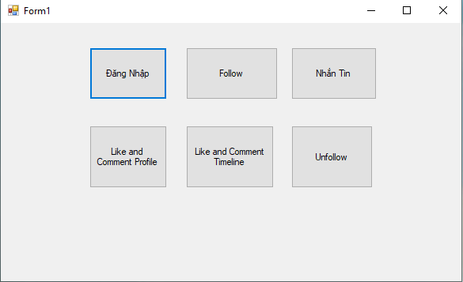
Khi nhấn vào các button trong giao diện chương trình,
chương trình sẽ tự động làm những chức năng trên và chạy 2 luồng là 2 tài khoản Instagram riêng biệt,
thực hiện cùng một tính năng song song

Slide 11


